Slide 1
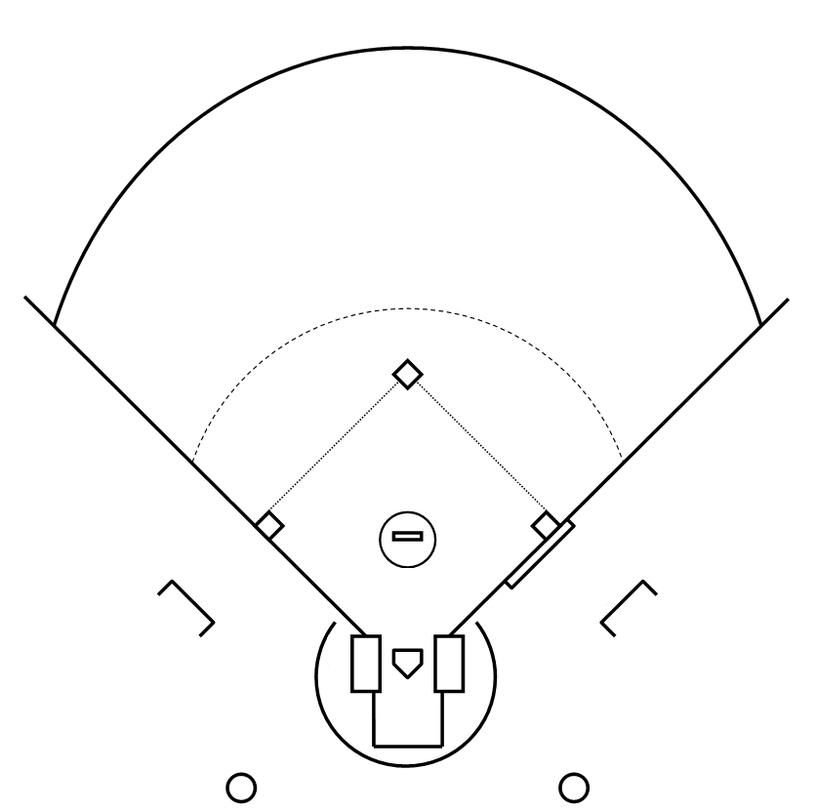
台
テーブル・テーブル
台

